Slide 1


Workshop
Apresentação do Edital Desafio Tecnológico Eletrolisador Nacional
08/07/2026

Slide 2


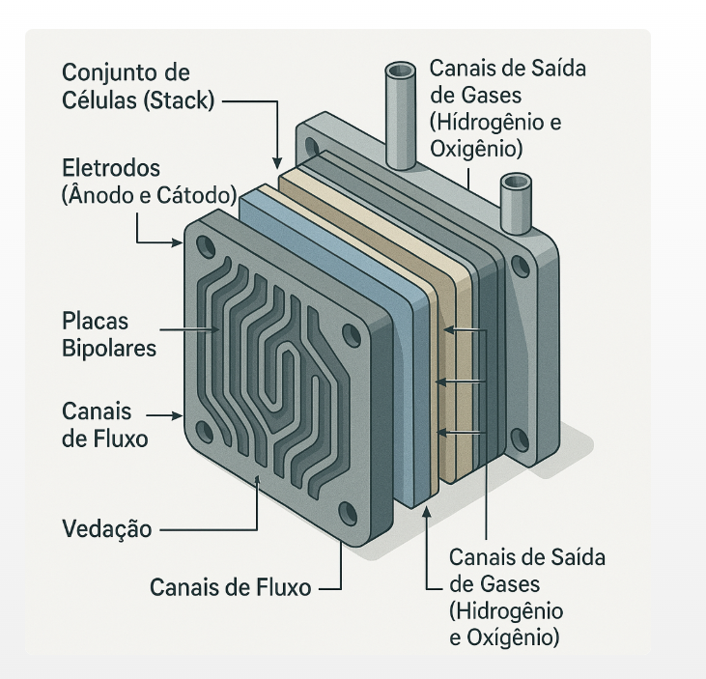
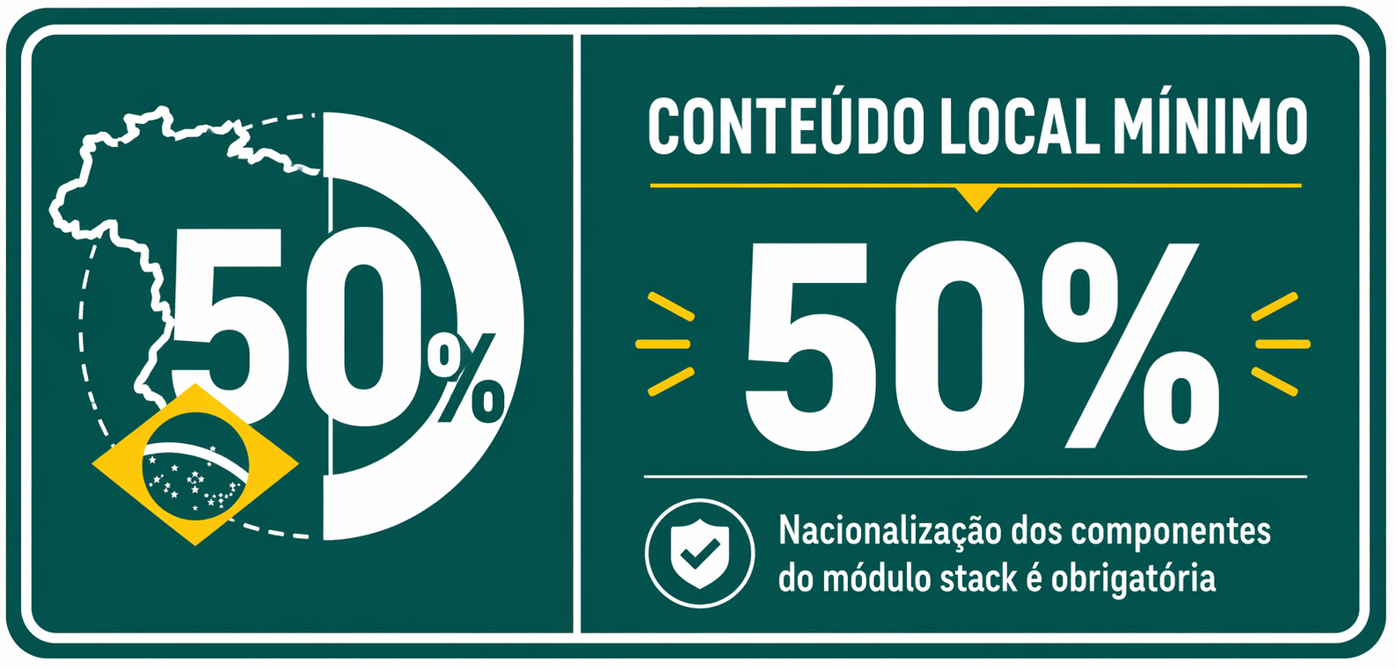
DESAFIO TECNOLÓGICO – ELETROLISADOR NACIONAL
Objetivo da chamada:
Conceder recursos não-reembolsáveis da Finep e da Petrobras para apoiar o desenvolvimento tecnológico de um Eletrolisador Nacional com características e entregáveis pré-determinados.
Eletrolisador: o dispositivo capaz de realizar a reação de quebra da molécula de água em hidrogênio e oxigênio por meio da aplicação de energia elétrica.
Stack: unidade central do equipamento, composto por um conjunto de células eletrolíticas (placas bipolares, eletrodos, membranas, canais de fluxo, vedações, entre outros).
Objeto da chamada: Nacionalização dos componentes do módulo stack.
Tecnologia: a ser proposta pelo mercado.
É necessário que haja inovação tecnológica.

Slide 3
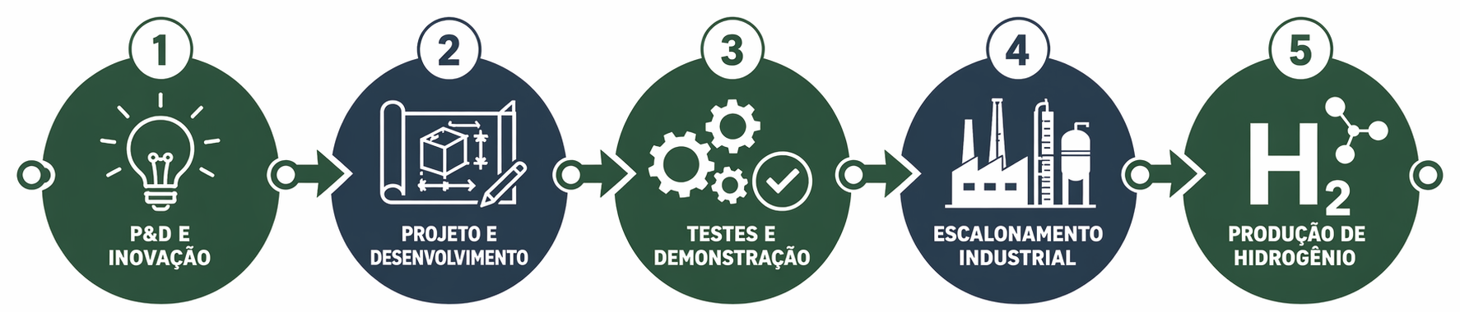
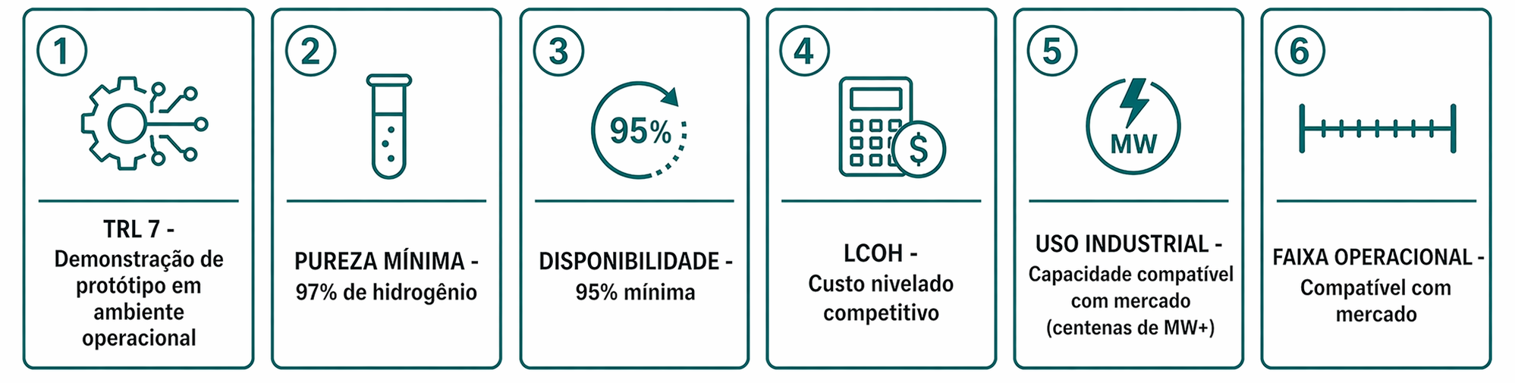
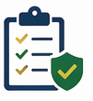
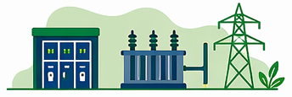
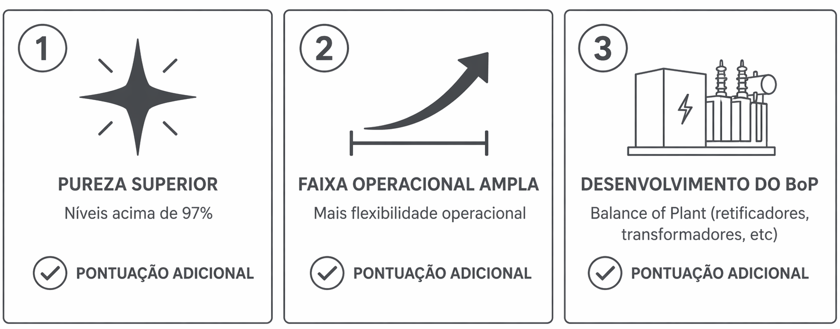
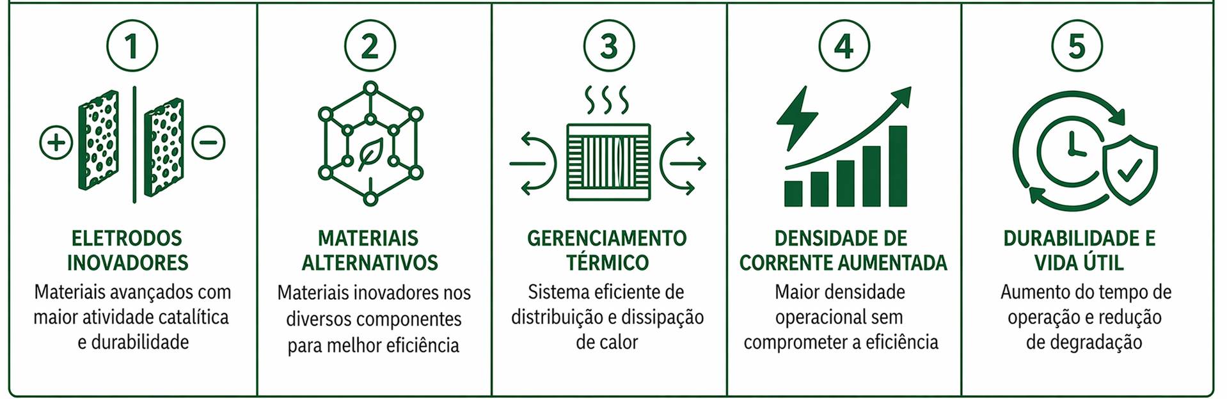
ANEXO 1 – ESPECIFICAÇÕES TÉCNICAS
REQUISITOS OBRIGATÓRIOS
Os equipamentos e sistemas do BoP (Balance of Plant) não serão considerados para cálculo do índice de nacionalização
DIFERENCIAIS COMPETITIVOS
INOVAÇÃO (exemplos esperados)

Slide 4

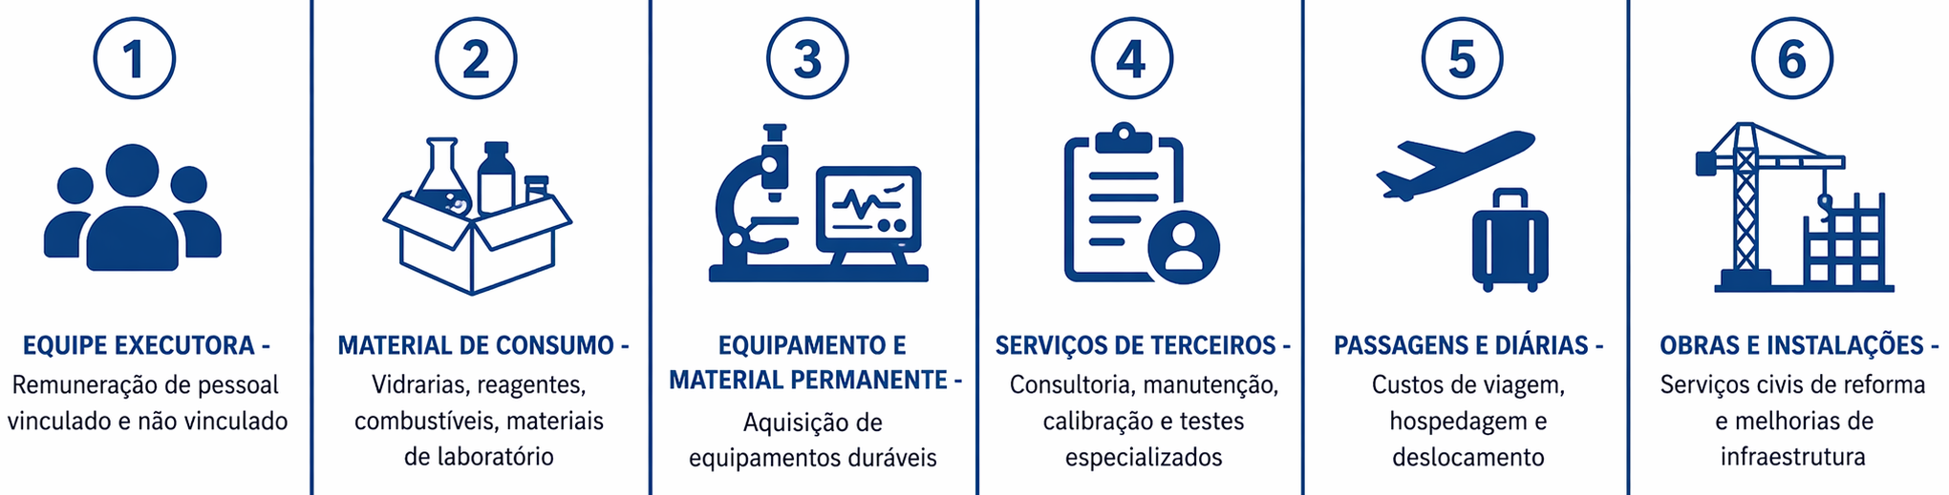
PLANO DE TRABALHO PETROBRAS – ANEXO 1.1
O QUE É UM PLANO DE TRABALHO?
É um documento estruturado que detalha o projeto de PD&I a ser executado. Ele planeja todos os elementos técnicos, financeiros e administrativos do projeto, servindo como base para execução, acompanhamento e prestação de contas.
COMPONENTES PRINCIPAIS
DETALHAMENTO DE DESPESAS
Objetivos e justificativa técnica
IMPORTANTE: Todas as despesas devem ser DETALHADAS indicando CADA PARTÍCIPE
Cronograma com etapas e atividades
Equipe executora com qualificações
Orçamento detalhado com todas as despesas
Enquadramento de despesas deve seguir:
CONFORMIDADE REGULATÓRIA
ANEXO 13 – Manual de Gestão de Projetos de PD&I da Petrobras

Slide 5


NÍVEIS DE MATURIDADE TECNOLÓGICA do projeto
O projeto poderá prever atividades compreendidas entre os TRLs 3 a 8*, devendo alcançar pelo menos o TRL 7 (demonstração de protótipo do sistema em ambiente industrial relevante).
Em relação à demonstração do protótipo do sistema em ambiente industrial relevante, a proposta deverá indicar:
  Unidade da Petrobras: Neste caso, caberá exclusivamente à Petrobras a decisão sobre a autorização para a realização do teste em sua unidade. Na hipótese de autorização, a Petrobras definirá a unidade operacional onde será realizado o teste até o 36º mês do projeto;
  Outra indústria: Neste caso, será necessário o envio de Carta de Manifestação de Interesse da indústria onde ocorrerá a demonstração, conforme Anexo 11.
*TRL3: Estabelecimento de função crítica de forma analítica ou experimental e/ou prova de conceito
*TRL 8: Sistema qualificado e finalizado

Slide 6
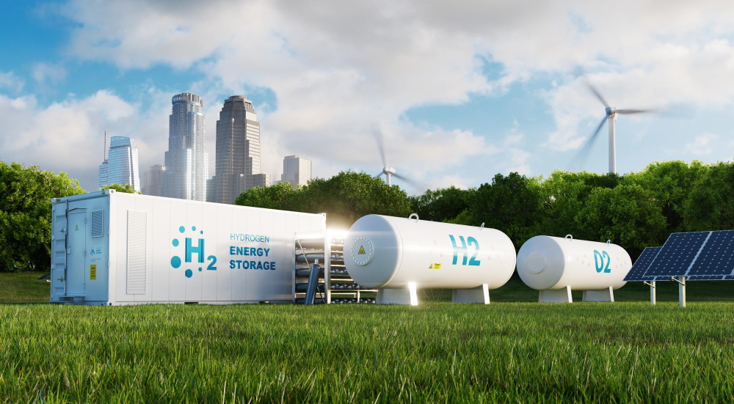
RECURSOS FINANCEIROS
- Valor Não Reembolsável Disponível: R$ 150 MM
  R$ 75 milhões: Finep/FNDCT
  R$ 75 milhões: Petrobras (Cláusula de PD&I ANP)
- Valor Solicitado: entre R$ 50 MM e R$ 150 MM
- Contrapartida Financeira mínima: 25% do valor do projeto
Exemplo:
Valor total do projeto: R$ 100 MM
Contrapartida: R$ 25 MM
Valor Não Reembolsável (Finep + Petrobras): R$ 75 MM

Slide 7

ARRANJO PARA APRESENTAÇÃO DA PROPOSTA
Arranjo Mínimo:
  1 empresa proponente (ou seu grupo econômico) com ROB mínima de R$ 60MM
  1 empresa coexecutora com ROB máxima de R$ 16MM
  1 empresa coexecutora com qualquer faturamento
  1 ICT
Pontos de Atenção!
- As empresas que compõem o arranjo mínimo não podem pertencer ao mesmo grupo econômico.
- Pelo menos 5% do orçamento total não-reembolsável do projeto deverá ser destinado a ICTs
- O Plano de Trabalho Petrobras, Anexo 1.1, deverá conter o detalhamento da relação de itens a serem executados pela(s) ICT(s), que, para fins do Plano de Trabalho, devem ser coexecutora(s). Ou seja, o Plano de Trabalho Petrobras deverá detalhar o pagamento de bolsas e outras despesas realizadas pela(s) ICT(s).
- O valor destinado às ICTs deverá ser registrado no Formulário de Apresentação da Proposta como pagamento de serviço de terceiros.

Slide 8

DOCUMENTOS DO PROCESSO SELETIVO
Documento | Descrição
Edital | Regras gerais da seleção pública
Anexo 1 - Especificações Técnicas do Desafio Tecnológico | Especificações técnicas para o projeto a ser apoiado
Anexo 1.1 - Plano de Trabalho Petrobras | Plano de Trabalho conforme exigido pelo regramento próprio da Petrobras
Anexo 2 – Definição de Nível de Maturidade Tecnológica | Definição de TRLs utilizada no Edital
Anexo 3 – Lista de Documentos Para Apresentação | Listagem dos documentos necessários para apresentação da Proposta
Anexo 4 – Termo de Outorga de Subvenção Econômica Da Finep | Modelo de Instrumento contratual a ser celebrado entre as beneficiárias e a Finep
Anexo 5 – Termo de Cooperação da Petrobras | Modelo de Instrumento contratual a ser celebrado entre as beneficiárias e a Petrobras
Anexo 6 – Modelo de Declaração de Ações Coletivas | Declaração sobre existência ou inexistência de ações judiciais coletivas envolvendo a proponente (necessário apenas para a contratação)
Anexo 7 – Modelo de Declaração Ambiental e Outros Aspectos Regulatórios | Declaração sobre licenciamento ambiental e exigências regulatórias necessárias ao projeto (necessário apenas para a contratação)
A ser apresentado junto com a proposta

Slide 9
DOCUMENTOS DO PROCESSO SELETIVO
Documento | Descrição
Anexo 8 – Planilha Para Aferição do Índice De Nacionalização do Eletrolisador | Planilha para cálculo do índice de nacionalização dos componentes do módulo Stack
Anexo 9 – Planilha Para Cálculo do Custo Nivelado Do Hidrogênio | Planilha para cálculo do Custo Nivelado do Hidrogênio (LCOH), com premissas, custos e parâmetros técnicos do eletrolisador
Anexo 10 – Modelo de Carta de Manifestação de Interesse – Aquisição do Sistema | Modelo de carta de potenciais empresas interessadas na aquisição do eletrolisador a ser desenvolvido
Anexo 11 – Modelo de Carta De Manifestação de Interesse – Demonstração do Sistema | Modelo de carta de interesse na oferta de instalação para demonstração do eletrolisador
Anexo 12 – Modelo de Negócios | Estrutura para descrição do Modelo de Negócio – estimativa de produção, precificação, mercado-alvo, planejamento da inserção do produto no mercado, Business Model Canvas
Anexo 13 – Manual de Gestão De Projetos de Pd&I Da Petrobras | Manual com diretrizes para elaboração, execução e acompanhamento de projetos de PD&I com a Petrobras
Anexo 14 – Declaração Unificada | Declaração de conformidade legal, ética e anticorrupção para celebração de termo de cooperação com a Petrobras
A ser apresentado junto com a proposta
A ser apresentado junto com a proposta
Opcional – Pode ser enviado com a proposta
Opcional – Pode ser enviado com a proposta
A ser apresentado junto com a proposta
A ser apresentado junto com a proposta

Slide 10

ÍNDICE DE NACIONALIZAÇÃO DO ELETROLISADOR – ANEXO 8
Exigência do índice de nacionalização do Eletrolisador:
- Será exigido que, no mínimo, 50% do valor total do produto final (a ser produzido após o desenvolvimento do projeto) seja composto por componentes fabricados no Brasil (item 2.4 do Edital)
Anexo 8 – Planilha para Aferição do Índice de Nacionalização do Eletrolisador:
Deverão ser elencados os componentes do módulo Stack, com, dentre outras, as seguintes informações:
Componente:
  Fornecedor (Upstream e TIER1)
  Potenciais Fornecedores
  Descrição do Item
  Custo Unitário (CIF, em R$)
  Custo Total para a fabr. de um Stack(em R$)
Deverá ser indicado por componente se é:
Nacional (100% produzido no Brasil)
Predominantemente Nacional (há reconhecida capacidade de fornecimento nacional)
Predominantemente Internacional (fortemente dependente da oferta internacional)
Internacional (não há produtor nacional)

Slide 11
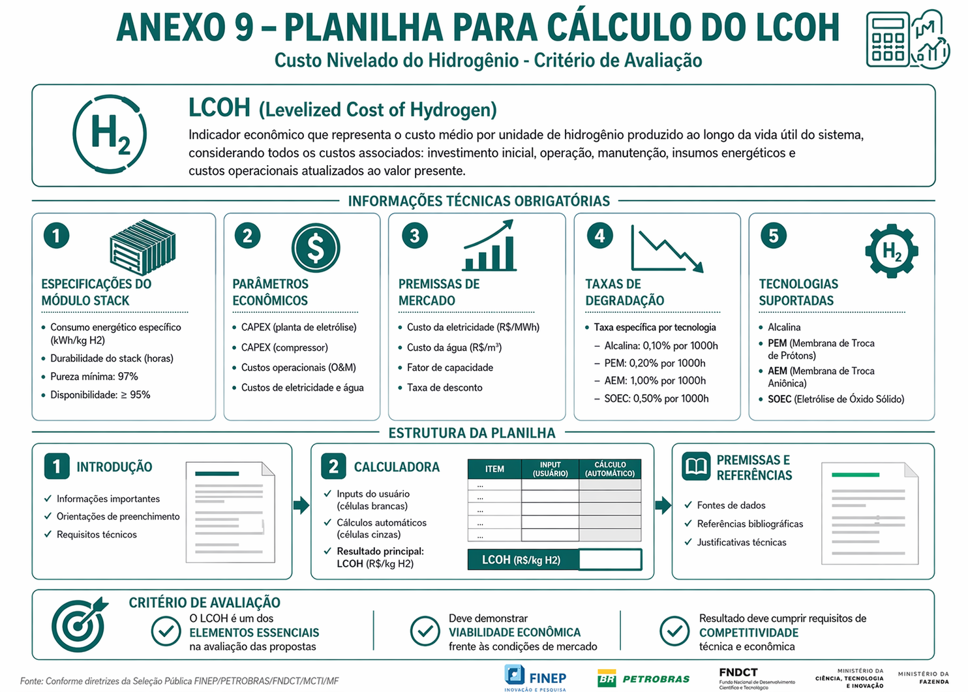

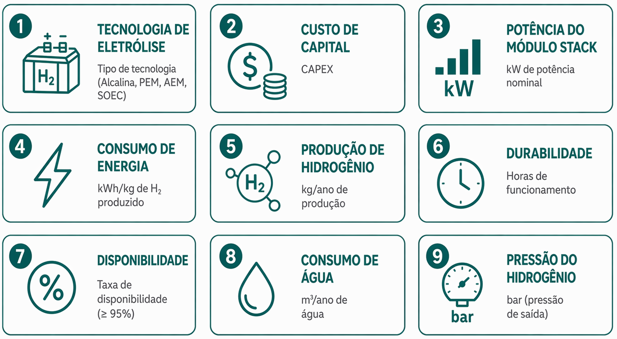
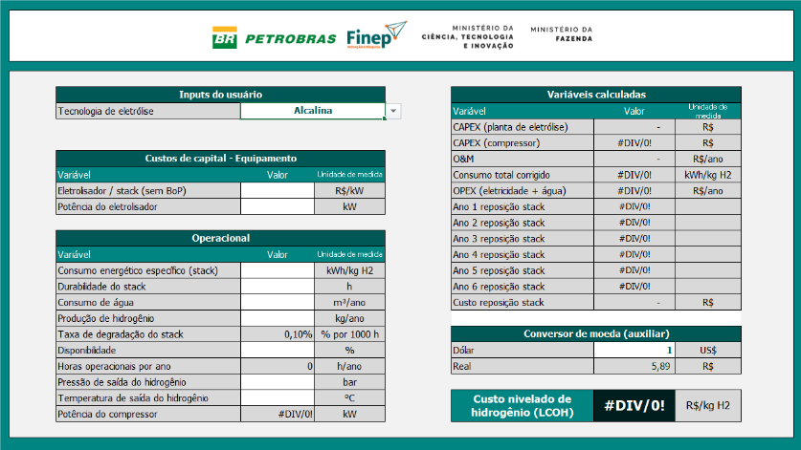
custo nivelado de hidrogênio (LCOH) – ANEXO 9
LCOH (Levelized Cost of Hydrogen)
Indicador econômico que representa o custo médio por unidade de hidrogênio produzido ao longo da vida útil do sistema, considerando os custos associados, como investimento inicial, operação, manutenção e insumos energéticos, atualizados ao valor presente.
ANEXO 9 - PLANILHA PARA CÁLCULO DO CUSTO NIVELADO DO HIDROGÊNIO

Slide 12
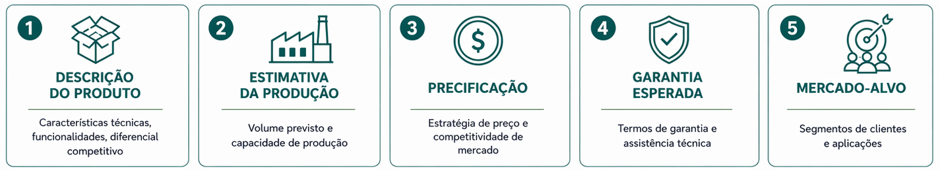
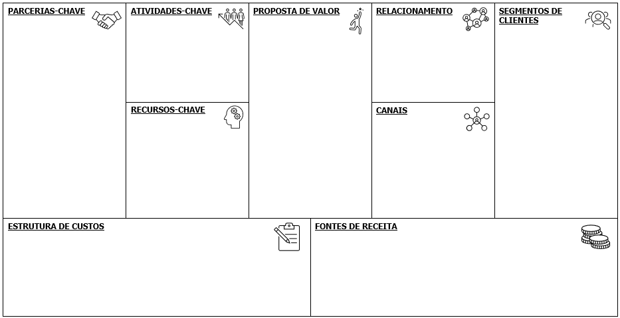
MODELO DE NEGÓCIO – ANEXO 12
Documento que detalha a viabilidade comercial e a estratégia de lançamento do produto desenvolvido no projeto.
BUSINESS MODEL CANVAS

Slide 13
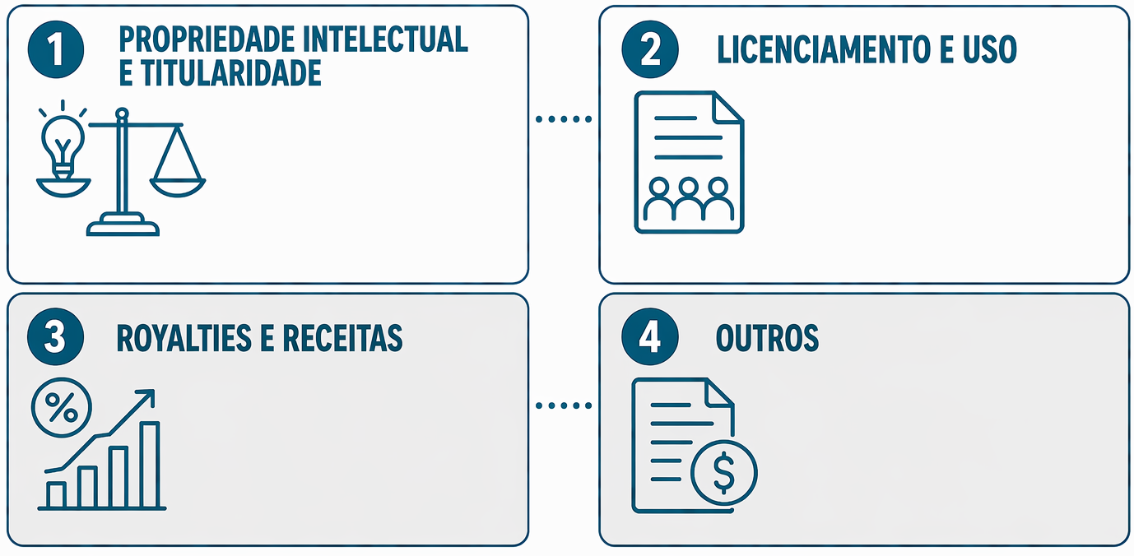
ASPECTOS DE PROPRIEDADE INTELECTUAL
Votos proporcionais na decisão de licenças;
Licença exclusiva de comercialização ao Cooperador por 10 anos, mediante plano de negócios aprovado pela Petrobras;
Cotitularidade dos resultados (50% cada);
Decisões conjuntas sobre depósito de patentes e registros de software;
Maiores detalhes podem ser consultados no
ANEXO 5 – Termo de Cooperação da Petrobras
Royalties de 1% sobre preço líquido de venda cada eletrolisador comercializado;
Limite até recuperar valor aportado pela Petrobras corrigido (máx 15 anos)
Desconto de 5% sobre o valor praticado a Petrobras em prestação de serviços, comercialização ou fornecimento de bens;
Prioridade de atendimento para a Petrobras por 15 anos.

Slide 14









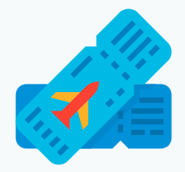
ITENS APOIÁVEIS
As atividades do projeto previstas com recursos não-reembolsáveis e de contrapartida poderão ser custeadas por meio dos seguintes elementos de despesa:
Pagamento de pessoal*
Treinamento
Serviços de Consultoria
Equipamentos
Passagens e Diárias*
Software
Serviços de terceiros
Material de consumo
Obras e Instalações
Despesas no exterior, sempre justificadas, serão objeto de análise durante a etapa conclusiva;
O item 6.4 do Edital indica o link com os valores máximos referentes ao pagamento de pessoal vinculado às empresas e os de diárias
São vedados os pagamentos a título de bolsas (exceto via ICTs, conforme indicação no Anexo 1.1), de Pró-labore e Participação nos Lucros e Resultados (PLR) com recursos do projeto

Slide 15

Etapas do processo seletivo
HABILITAÇÃO
Requisitos formais e de aderência
ANÁLISE DE MÉRITO
Análise dos aspectos técnicos das propostas habilitadas;
3. Análise conclusiva
Análise detalhada do Plano de Trabalho da proposta mais bem classificada

Slide 16
ETAPA 1 HABILITAÇÃO – REQUISITOS FORMAIS E DE ADERÊNCIA (exemplos)
ADERÊNCIA DA PROPOSTA AO OBJETIVO E AO ARRANJO EXIGIDO (seções 2 e 5)
-Atendimento aos requisitos mínimos do Arranjo de apresentação da proposta
2.. ELEGIBILIDADE DAS EMPRESAS PARTICIPANTES (seção 4)
-Registro em junta comercial até 31/12/2025 (proponente/coexecutor)
-Objeto social compatível (proponente/coexecutor)
-ICT(s): Todas deverão ser credenciada(s) ou possuir protocolo de solicitação de credenciamento junto à ANP.
- A principal atividade de P&D do(s) grupo econômico(s) ao(s) qual(is) pertença(m) a proponente e as coexecutoras, na área específica do projeto, deve estar localizada no Brasil.
3. NÚMERO MÁXIMO DE PROPOSTAS POR PROPONENTE (Item 5.3)
-Cada empresa pode ser proponente em apenas uma proposta.
4. ATENDIMENTO DOS VALORES LIMITES SOLICITADOS (Item 8.1)
5. ATENDIMENTO AO PERCENTUAL MÍNIMO DE CONTRAPARTIDA (Item 9.2)
6. ATENDIMENTO AO PRAZO DE EXECUÇÃO (Item 10.1)
7. APRESENTAÇÃO DA PROPOSTA E DOCUMENTOS NA FORMA EXIGIDA NO EDITAL, ATÉ A DATA LIMITE (seções 11 e 15)
Anexo 3 apresenta a relação dos documentos a serem enviados junto do envio da proposta

Slide 17
ETAPA 1 HABILITAÇÃO – DOCUMENTOS OBRIGATÓRIOS – ANEXO 3
1. Plano de Trabalho Petrobras, na forma do Anexo 1.1.
2. Planilha para aferição do índice de nacionalização do eletrolisador, na forma do Anexo 8.
3. Planilha para cálculo do custo nivelado do hidrogênio (LCOH), na forma do Anexo 9.
4. Carta(s) de Manifestação de Interesse na forma dos Anexos 10 e 11, se for o caso.
- Aquisição do Sistema
- Demonstração do Sistema
5. Modelo de Negócios, conforme Anexo 12.
6. Declaração Unificada, na forma do Anexo 14, conforme item 4.6.i do Edital.
Anexo 3 indica outros documentos exigidos na etapa conclusiva.
- Exemplo, entre outros: Demonstrativos Financeiros, evidência de credenciamento da ICT junto à ANP (publicação no DOU) ou comprovação do protocolo de solicitação de credenciamento da ICT.

Slide 18
ETAPA 2 – ANÁLISE DE MÉRITO - Critérios de Seleção
Consistência da Proposta
Incerteza Tecnológica
(1) Maturidade tecnológica (TRL);
(2) Metodologia;
(3) Adequação das metas físicas, atividades e indicadores físicos;
(4) Orçamento; e
(5) Prazos.
Analisará se o projeto apresenta risco tecnológico considerado mínimo para a concessão de recursos de subvenção econômica da Finep/FNDCT e para os recursos da cláusula de P,D&I da Petrobras.
Sim ou Não
Sim ou Não
    Propostas devem ser consideradas Consistentes e possuir Incerteza Tecnológica relevante

Slide 19
ETAPA 2 – ANÁLISE DE MÉRITO - Critérios de Seleção
Características técnicas e competitividade econômica do eletrolisador
Capacidade de a solução alcançar o mercado
Capacidade de execução da proposta
(1) Experiência técnica das partícipes;
(2) Capacidade de gestão do projeto;
(3) Capacidade técnica da equipe executora;
(4) Infraestrutura tecnológica das partícipes; e
(5) Capacidade financeira das partícipes.
Capacidade de efetiva comercialização da solução, considerando:
(1) A estratégia comercial e de negócios (Anexo 12);
(2) a capacidade produtiva; e
(3) o potencial de demanda.
Carta(s) de Manifestação de Interesse na aquisição do eletrolisador poderá aumentar a nota deste indicador.
Adequação da solução às especificações técnicas mínimas estabelecidas nos Anexos 1 e 9, considerando tanto os parâmetros de desempenho tecnológico quanto a viabilidade econômica do hidrogênio produzido.
Peso: 5
Nota 1 a 5
Peso: 2
Nota 1 a 5
Peso: 2
Nota 1 a 5
  Requisito mínimo:
    - Nota 3 para os critérios “Características técnicas e competitividade econômica do eletrolisador”, “Capacidade de a solução alcançar o mercado”, e “Capacidade de execução da proposta”.

Slide 20
ETAPA 2 – ANÁLISE DE MÉRITO - Critérios de Seleção
Mobilização do sistema de inovação
Índice de nacionalização
Avalia o nível de envolvimento do projeto com as empresas coexecutoras e com a(s) ICT(s), indicando o grau de compartilhamento de conhecimentos e de mobilização para atingimento dos objetivos.
Grau de conteúdo nacional do produto final conforme preenchido no Anexo 8, considerando a meta mínima indicada no Anexo 1 e a estratégia de ampliação progressiva da cadeia produtiva local.
Peso: 1
Nota 1 a 5
Peso: 1
Nota 1 a 5

Slide 21
ETAPA 3 – ANÁLISE CONCLUSIVA
  Apenas a proposta melhor classificada no Mérito;
  Apresentação dos documentos conforme Anexo 3;
  Definição das despesas apoiadas pela Finep e Petrobras;
  Análise detalhada do Plano de Trabalho;
  Possíveis ajustes na Proposta, com participação da Proponente;
  Ao final: Proposta registrada na Plataforma da Petrobras e da Finep, e seguirá para contratação.

Slide 22
Cronograma
Divulgação Resultado Etapa 1 – Habilitação e abertura de prazo para interposição de recurso
Resultados Preliminar Etapa 2 – Mérito e abertura de prazo para interposição de recurso
Etapa Atual
Divulgação Resultado Final
Lançamento
Apresentação Propostas
Resultado Final - Habilitação
Etapa 3 Conclusiva
Até 05/Out
Até
26/ Out
Até
27/ Nov
Até 30 / Dez
Expectativa de Início do Projeto: 1º semestre de 2027
16/Jun
21/Set

Slide 23
Observações gerais
Prazo de Execução: Até 48 meses, com liberações anuais;
A beneficiária assinará 2 contratos: Finep + Petrobras
  Anexo 4 – TERMO DE OUTORGA DE SUBVENÇÃO ECONÔMICA DA FINEP
  Anexo 5 – TERMO DE COOPERAÇÃO DA PETROBRAS
Despesas válidas a partir da data de assinatura dos instrumentos contratuais;
Para apoio da Petrobras, o projeto deve ser aderente à Resolução nº 918/2023 da ANP

Slide 24
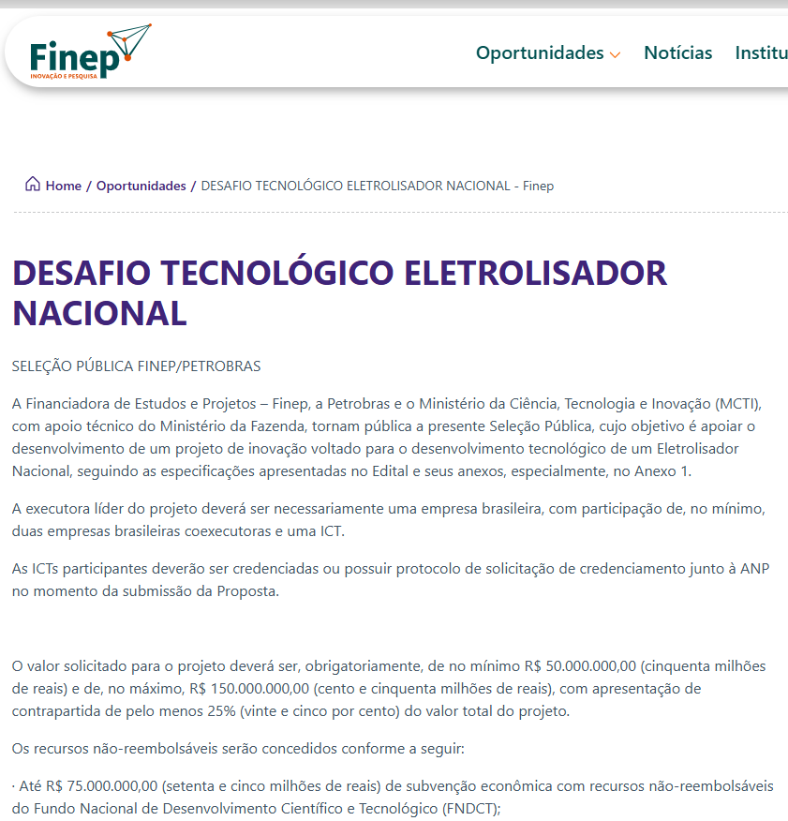
apresentação da proposta
https://www.finep.gov.br/en/e/chamada-publica/222684/968467
Dúvidas sobre o Edital: cp_desafioeletrolisador@finep.gov.br
Atenção: Caso algum documento obrigatório não seja enviado, a proposta será eliminada.

Slide 25
PERGUNTAS FREQUENTES
Dúvidas sobre o Edital: cp_desafioeletrolisador@finep.gov.br
Quais os motivos mais frequentes de inabilitação?
Os erros mais comuns incluem:
a) ausência do envio dos documentos exigidos;
b) participação na proposta de partícipes que não são elegíveis;
c) falta de aderência ao objetivo da proposta.
Como as ICTs participantes da proposta comprovarão o credenciamento na ANP na etapa CONCLUSIVA?
Caso a ICT já tenha o credenciamento, poderá enviar versão digital da publicação no DOU.
Caso já tenha solicitado e ainda não tenha ocorrido a publicação no DOU, poderá apresentar imagem alusiva à comprovação do pedido.
OBS: Para apresentação da proposta, todas as ICTs participantes da Proposta deverão estar credenciadas na ANP ou ter pedido de credenciamento protocolado.

Slide 26
PERGUNTAS
Dúvidas sobre o Edital: cp_desafioeletrolisador@finep.gov.br

